Slide 1
Produktivitātes aizdevumi uzņēmumu inovācijām
Roberts Kits
Aizsardzības industrijas un inovāciju politikas departamenta
Inovāciju un pētniecības politikas nodaļas vadītājs
20.03.2025

Slide 2
Divējāda lietojuma inovāciju labvēlības periods
Līdz 27.06.2024.
Komersanta iesniegums AM
Biznesa projekta apraksts
AM Izvērtē un sagatavo atzinumu
4 kritēriji (atbilst/neatbilst)
Aizdevuma pieteikums ALTUM
Komersants pievieno AM atzinumu pieteikumam
ALTUM
No 21.03.2025.
Līdz 02.06.2025.
20 darba dienas
(ar iespēju pagarināt līdz 30 darba dienām)
No 28.04.2025.

Slide 4
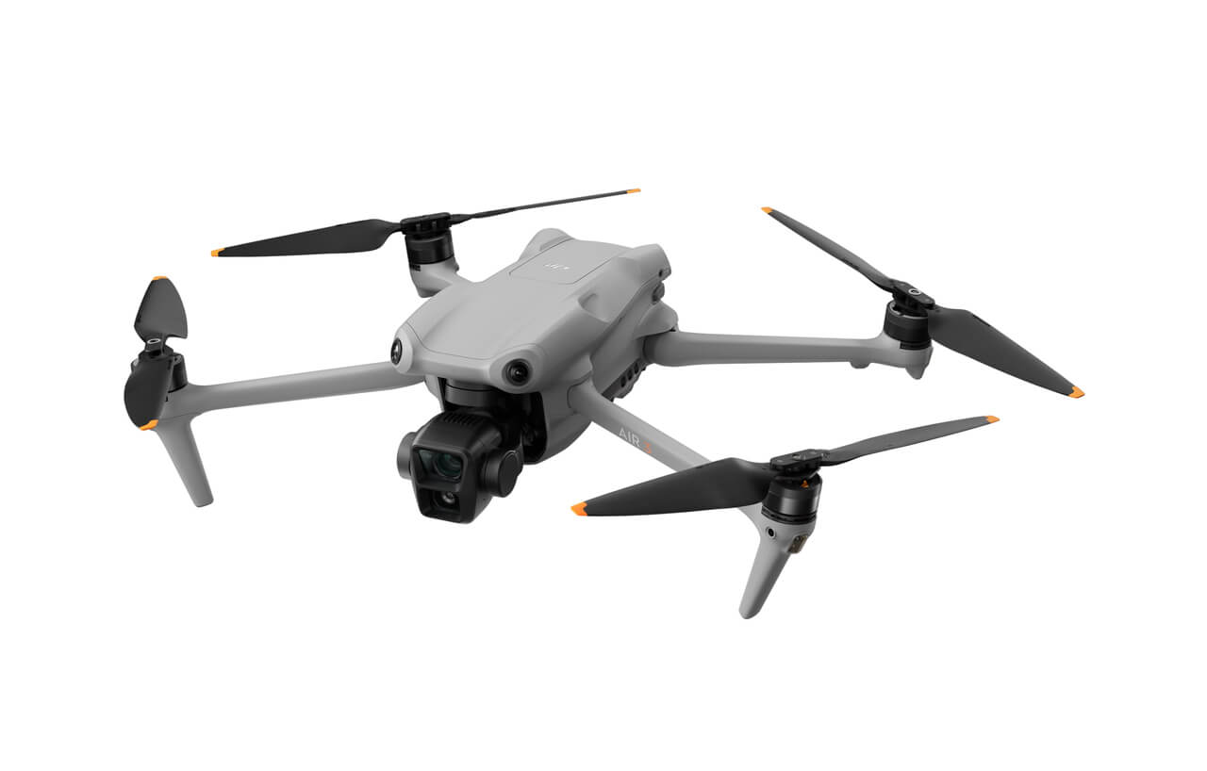
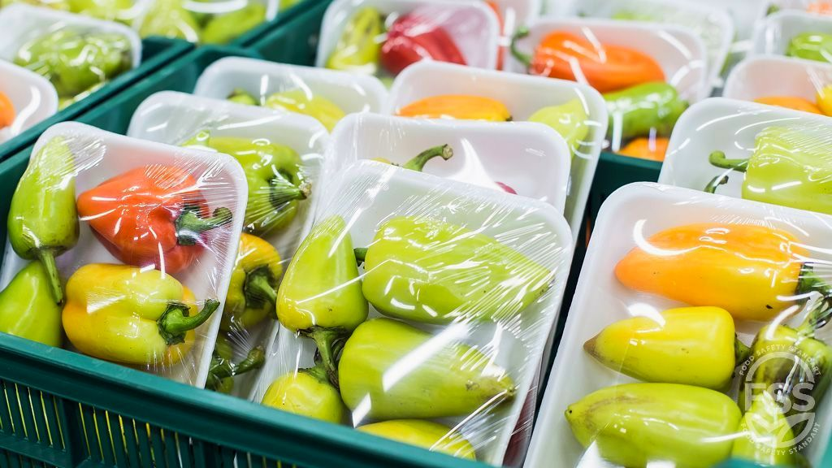
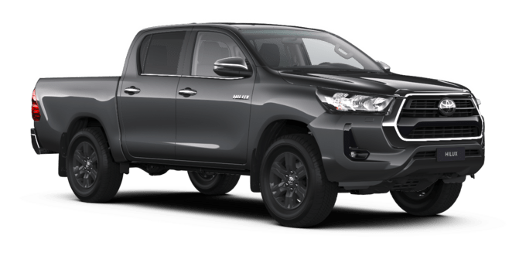
Divējāda lietojuma (dual-use) produkti
Divējāda lietojuma produkts – risinājums, kas pielietojumi gan civiliem, gan militāriem mērķiem
Pielietojamība ≠ pielāgojamība
Uz divējāda lietojuma produktiem var būt attiecināmi stratēģiskas nozīmes preču aprites nosacījumi
Atbalsts visa veida divējāda lietojuma produktiem

Slide 5
Aizsardzības ministrijas vērtētie kritēriji
Četri kritēriji:
1. Divējāda lietojuma vērtējums drošības un aizsardzības jomā
Vai produkts ir inovatīvs risinājums vai tehnoloģija jeb procesa, pakalpojuma vai produkta inovācija, ko var izmantot gan civilām, gan militārām vajadzībām un kas sekmē komersanta (projekta pieteicēja) attīstību
2. Divējāda lietojuma inovatīvā produkta zinātniskā kvalitāte
Vai risinājums ir tehnoloģijas, procesa, pakalpojuma vai produkta inovācija komersanta (projekta pieteicēja) līmenī;
Atbilstoša metodisko risinājumu kvalitāte; veikta priekšizpēte, pielietojamība aizsardzības nozarē
3. Produkta gatavības līmenis
TGL 8 vai TGL 9
4. Projekta īstenošanas iespējas un nodrošinājums
Darba plāna kvalitāte; pamatots paredzētais finansējums inovācijas izstrādei un ieviešanai
Nepieciešams saņemt vērtējumu “Atbilst” katrā no četriem kritērijiem
Ja biznesa projekta zinātniskās ekspertīzes vērtējums visos kritērijos ir “Atbilst”, AM sniedz pozitīvu atzinumu par produktu kā divējāda lietojuma inovāciju.

Slide 6
Kontaktinformācija:
Ilze.Baltmane@mod.gov.lv

